Slide 1
人 工 智 能
第九章 不确定推理
徐长明

Slide 2
反绎推理。已知：P→Q，且Q，则推理出：P。
  不可靠推理
  很重要
知识库系统中
  规则不确定。P→Q(0.9)
  数据不确定。灯确实亮了(0.2)
本章将讨论知识密集型问题求解中的反绎推理和不确定性方法

Slide 3
模糊推理
按传统概率论
  支持一关系的置信度与反对该关系的置信度之和必须为1。
  任意元素或者属于集合S，或者属于S的补集。
模糊推理
    打破排中律。
    模糊逻辑描述：令S为集合，s是该集合的一个元素，S的模糊子集F由隶属度函数mF(s)来定义，该函数度量了s属于F的“程度”。

Slide 4
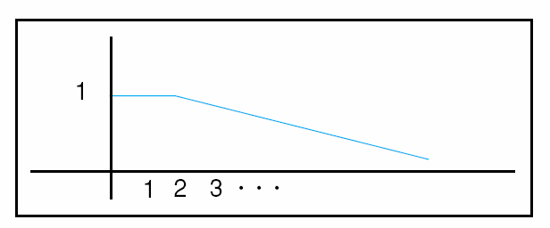
小整数集合。mF(1) = 1.0, mF(2)=1.0, mF(3)=0.9, mF(4) = 0.8, …, mF(50) = 0.0001.

Slide 5
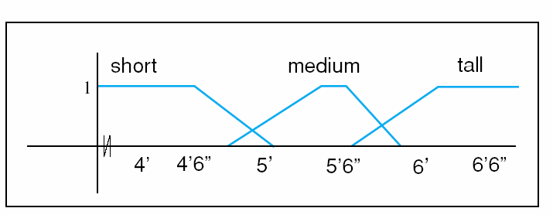
矮、、中、高男性集合的模糊表示。

Slide 6
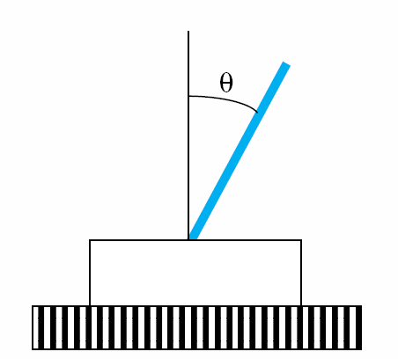
倒立摆问题。

Slide 7
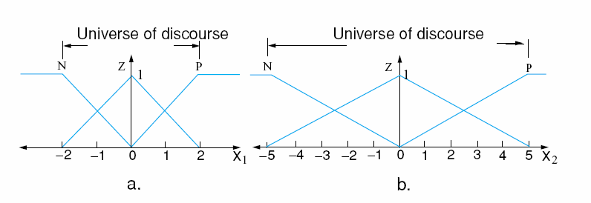
输入值的模糊区间
θ的模糊区间 dθ/dt的模糊区间

Slide 8
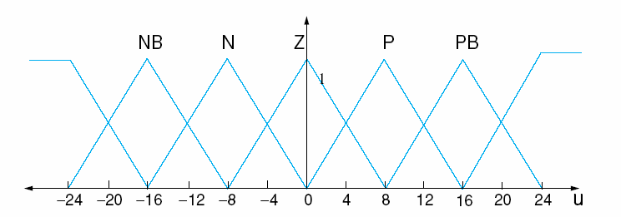
输出值的模糊区间

Slide 9
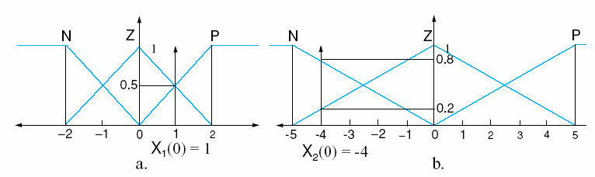
输入：θ=1；d θ/dt=4.

Slide 10
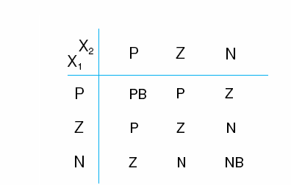

Slide 11
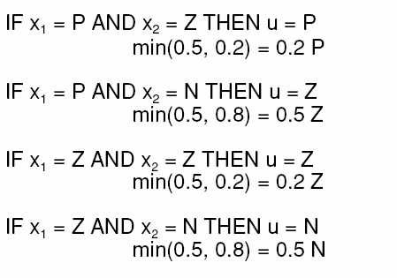

Slide 12
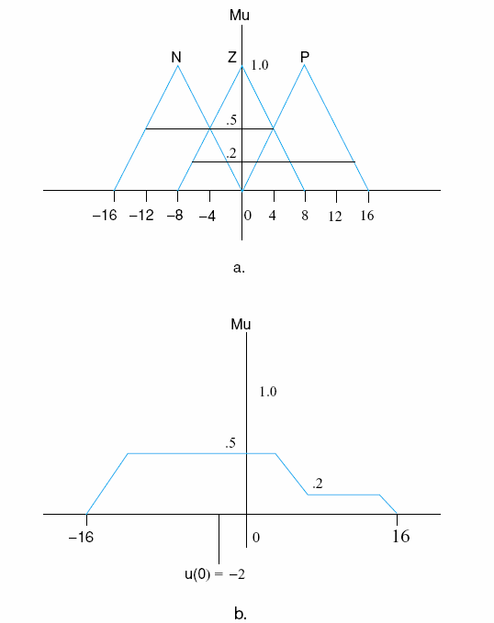

Slide 13
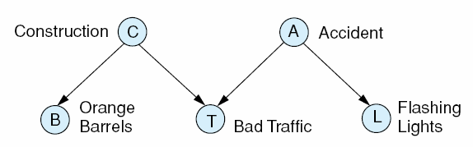
贝叶斯网络
有向图模型：贝叶斯信念网。
交通问题。
  Construction，修路；Accident，交通肇事；
  Orange，修路的提醒标志；Bad Traffic，交通不畅；Flashing Lighte，警示灯闪烁。
  P(C, A, B, T, L) = ?

Slide 14
贝叶斯信念网。
  称一个图模型为贝叶斯信念网（BNN），若图上标注了概率，并且为有向无环图。
  给定父节点知识，BNN假定节点独立于非后继节点。
动态贝叶斯网络。
  节点以时间维连接。

Slide 15
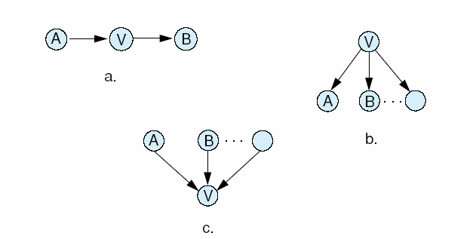
有向图模型：d-分隔。
P(A, V, B) = ?

